Slide 1
Танцевальный этикет
Внеклассное интегрированное занятие
для учащихся
5 класса
учитель С.И.Ключерева
МАОУ СОШ №18 г.Улан-Удэ
Республика Бурятия

Slide 2
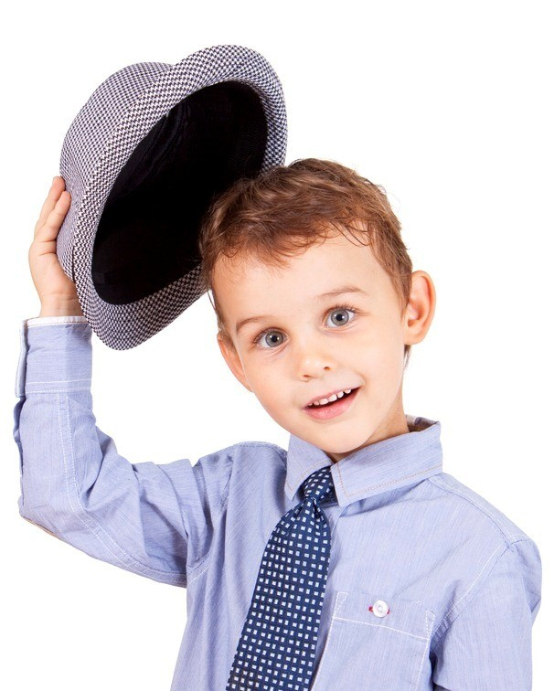
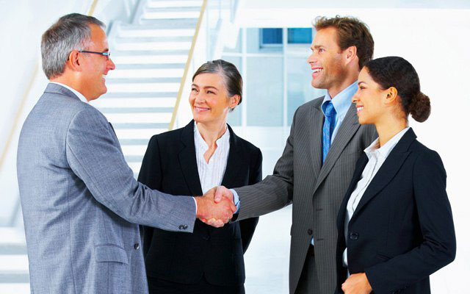
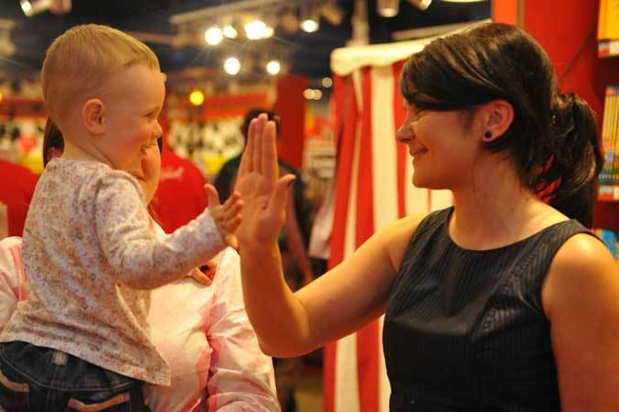
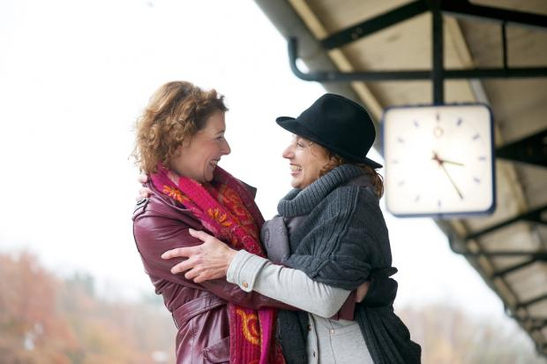
Как люди приветствуют друг друга?

Slide 3
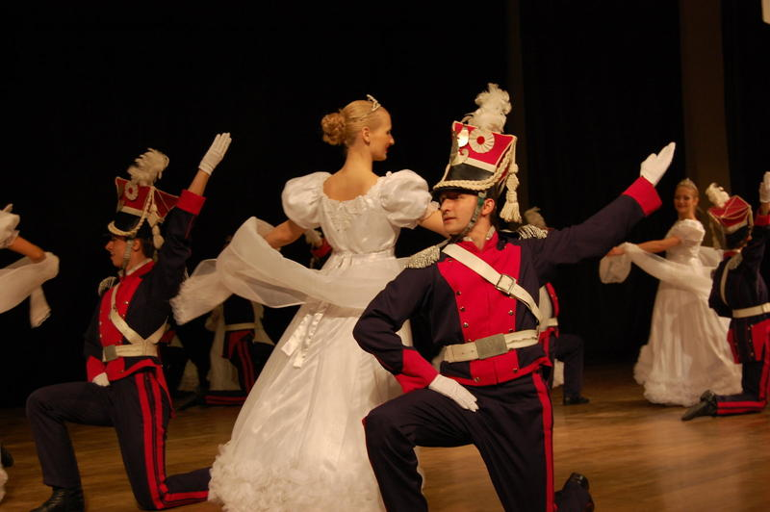
Танцевальный этикет

Slide 4
Цели:
1. усвоить основные этические требования в поведении и общении во время танца;
2. овладеть навыками культурного поведения.

Slide 5
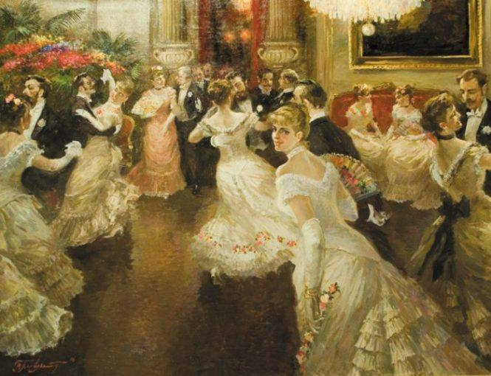
В мире танца

Slide 6
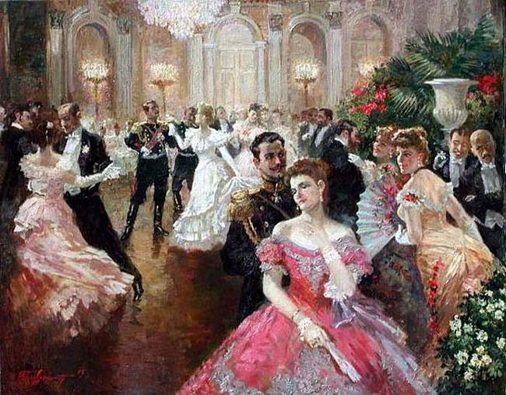
Бальный внешний вид строго регламентировался, все гости должны были быть в парадной одежде.

Slide 7
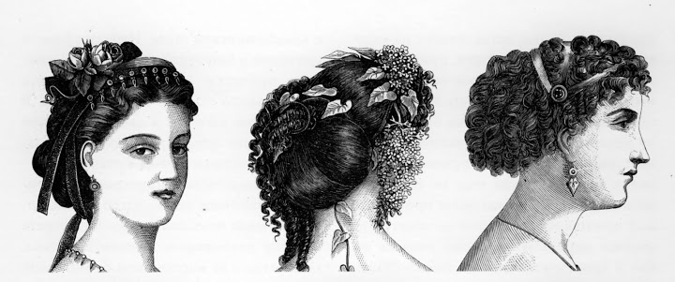
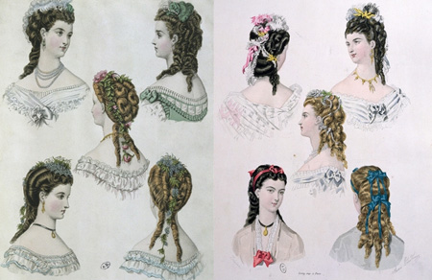
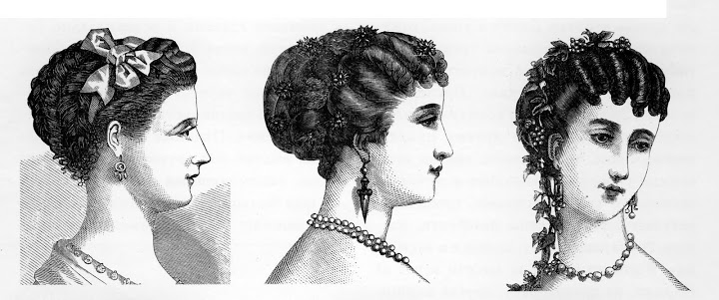
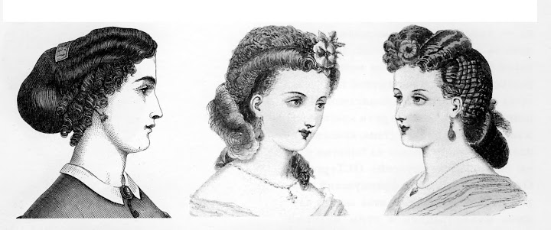
В 19 веке распущенные волосы на балу были недопустимы. Волосы должны быть убраны в высокую причёску, несколько локонов могут быть выпущены.

Slide 8
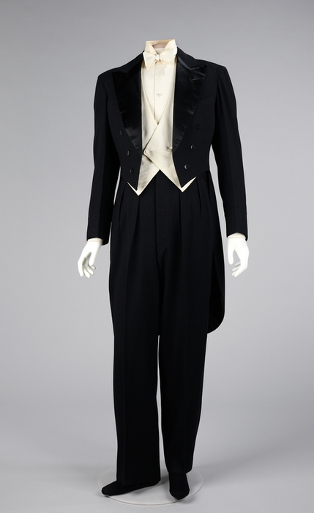
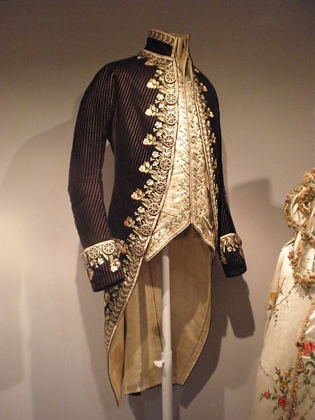
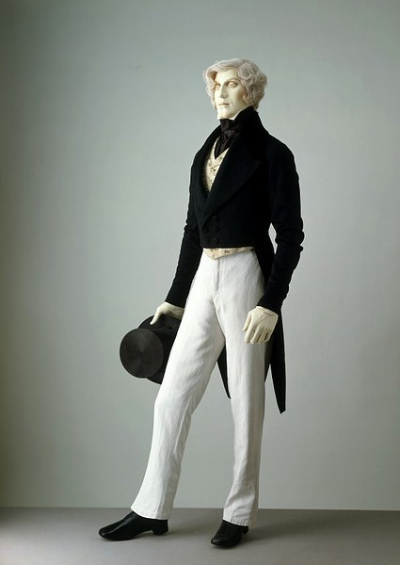
Для кавалеров существовали свои каноны бального костюма: фрачная пара, белый жилет, белый (1830-е годы) или чёрный (вторая половина XIX века) галстук.

Slide 9
Бальный этикет
Приглашения на бал рассылались не менее чем за семь-десять дней до его начала
Замужняя дама приезжала на бал с мужем, в его отсутствие допускалось являться с подругой и мужем этой подруги.
Девицы появлялись на балу исключительно в сопровождении матери или отца.

Slide 10
Элементы светского этикета
1. На официальную церемонию не опаздывают.
2. Одежда участников бала должна быть нарядной: дамы в вечерних платьях, кавалеры в костюмах, перчатки обязательны. 3. На балу приветствуется вежливость, галантность, учтивость. 4. При обмене приветствиями, сначала кавалеры приветствуют дам поклоном, затем дамы, после книксена, могут протянуть руку для поцелуя или рукопожатия. 5. Бал сопровождается определённой манерой разговаривать. Недопустим громкий, резкий разговор, запрещено употребление ненормативной лексики.
6. На балу важно не только красиво танцевать, но также грациозно ходить и стоять. Не следует прислоняться к стенам и колоннам. Кавалерам не стоит держать руки в карманах. 7. Ни в коем случае не разрешается бегать по залу, особенно через его центр.

Slide 11
Элементы Танцевального Этикета.
1. Участникам бала необходимо следить за осанкой и положением рук. 2. Необходимо быть учтивым как по отношению к своей партнёрше, так и ко всем остальным. 3. Следует избегать столкновений с другими парами и стараться не задевать за неподвижные конструкции и оборудования зала. 4. Не рекомендуется давать согласие на танец нескольким партнёрам, покидать зал перед началом танца, снимать перчатки во время танца. 5. Не рекомендуется выходить из танца до его окончания, если на то нет веских причин. 6. Во время танца неуместно излишне далеко расходиться или демонстративно приближаться друг к другу, а также откровенно обниматься. 7. Запрещается танцевать другой танец, нежели объявленный ведущими. 8. Запрещается нарушать направление движения танца.

Slide 12
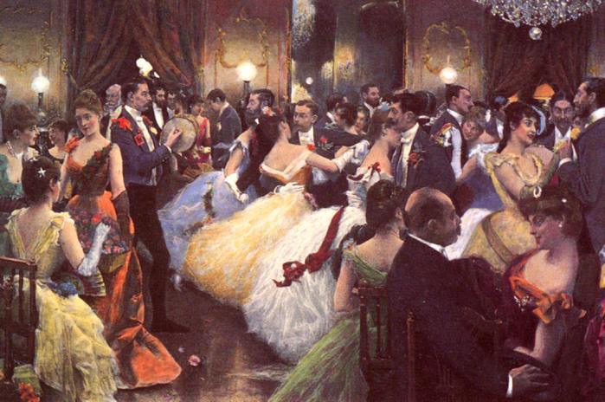
Когда кавалер приглашает даму, то она в знак согласия наклоняет голову, говоря: "с удовольствием", "хорошо", в случае несогласия даме также дозволительно промолчать и ответить на приглашение кавалера лишь жестом, или: "сожалею, я уже обещала", или: "я уже танцую".
Приглашение на танец можно отклонить, если:
- танец уже обещан;
- дама уже танцевала с этим кавалером три танца за вечер или предыдущий танец;
- дама хочет пропустить танец - не танцевать, а отдохнуть;
- приглашающий кавалер без перчаток.

Slide 13
рефлексия
Закончите предложения:
Сегодня я узнал(а)…
Было интересно…
Было трудно…
Моё настроение…

Slide 14
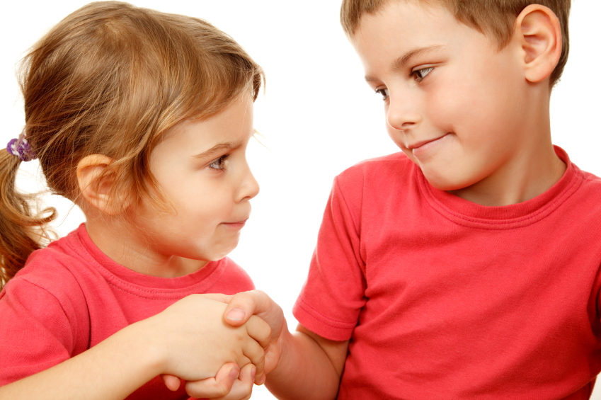
Основное правило вежливости
Что бы ты ни делал, ты всегда должен помнить, что живёшь на свете не один.
Тебя окружают люди, твои близкие, твои товарищи.
Ты должен вести себя так, чтобы им было легко и приятно жить рядом с тобой.
Именно в этом и состоит подлинное воспитание и подлинная вежливость

